Slide 1
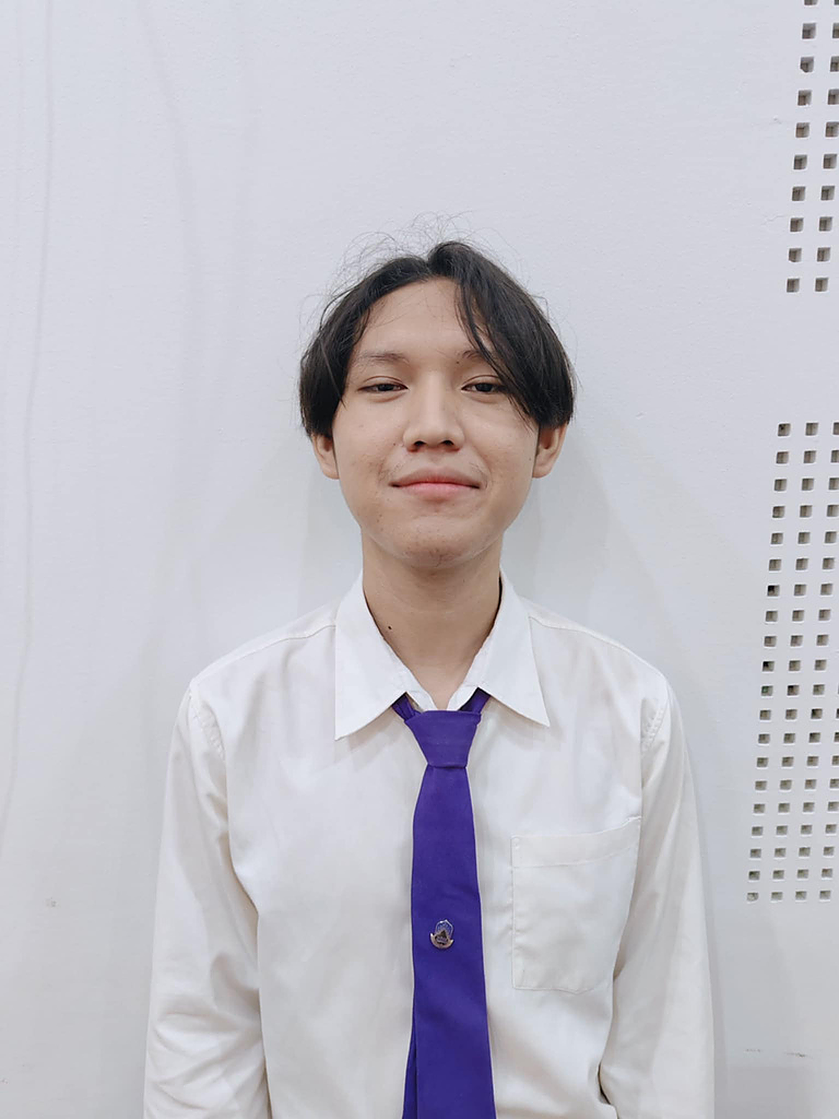
ชื่อ - นามสกุล: นายภูรินทร์ สุขมั่น
สถานศึกษา: มหาวิทยาลัยพะเยา คณะเทคโนโลยีสารสนเทศและการสื่อสาร สาขาวิทยาการคอมพิวเตอร์

Slide 2
ระบบบริหารโครงการซอฟต์แวร์
แบบครบวงจร
(Software Project Lifecycle Management & Tracking System)
เปลี่ยนความซับซ้อนให้เป็นความสำเร็จที่ควบคุมได้

Slide 3


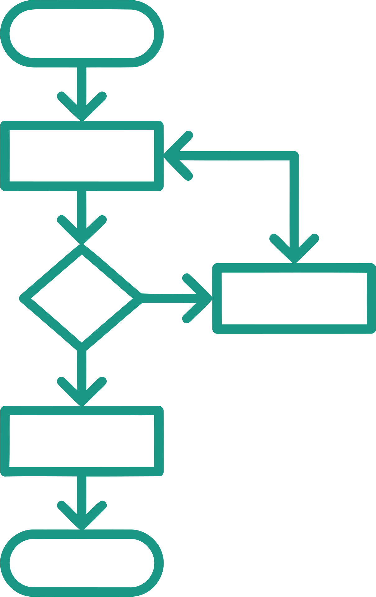
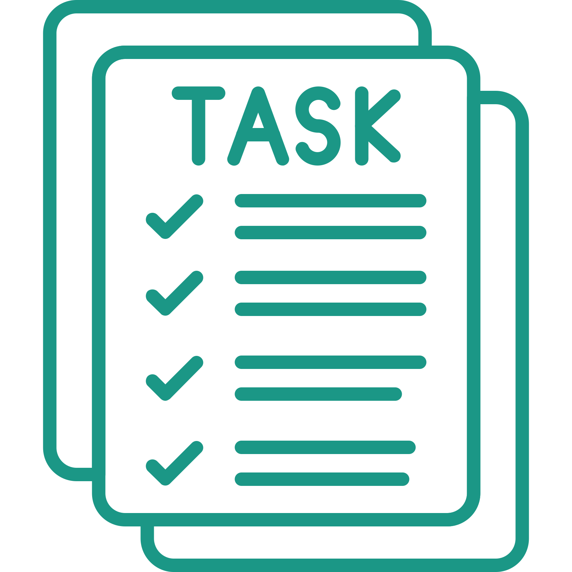


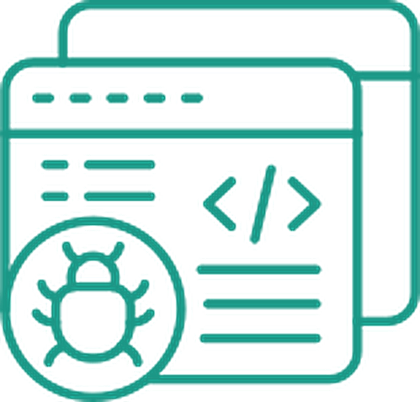

ความท้าทายในการบริหารจัดการโครงการซอฟต์แวร์
การสร้างซอฟต์แวร์หนึ่งระบบ ประกอบด้วยข้อมูลมหาศาลที่เกิดขึ้นในแต่ละช่วงเวลา
Requirement
Specifications
Diagrams
Tasks
Test Cases
Invoices
Bugs
Contracts

Slide 4

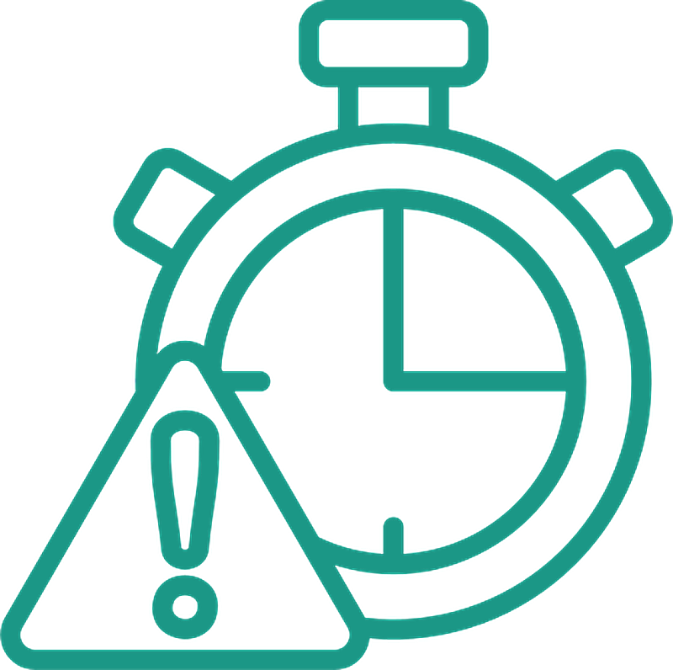
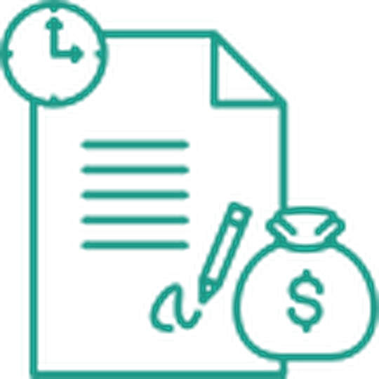

ปัญหาสำคัญที่พบบ่อยในการบริหารโครงการซอฟต์แวร์
1. เอกสาร สูญหาย
2. แก้ไขจุดหนึ่ง กระทบอีกจุด
3. ส่งมอบงาน ล่าช้ากว่ากำหนด
4. ส่งมอบและ เบิกจ่ายล่าช้า

Slide 5
ผลกระทบจากการจัดการ Change Request ที่ไม่เป็นระบบ
Contract
Violation
Requirement
Change
➔
DFD/ER
Impact
➔
Manday
Spike
➔
Timeline
Delay
➔

